Slide 1
敘述統計-數字密碼
統計量數(二)-分散程度
授課教師：葉劭緯

Slide 2
主要的目的在用來衡量一組資料的集中或分散程度
主要的測量數
  全距（range）
  變異數（variance）
  標準差（standard deviation）
  變異係數 (coefficient of variation)

Slide 3
全距
「全距」應是對分散狀況最簡單而直觀的描述，它代表了整組數據散布範圍的大小，定義是該組數據當中的最大值減去最小值
例如：
      第一組：{4, 14, 44, 46, 50} 全距 = 46
      第二組：{4, 8, 15, 24, 39, 50} 全距 = 46
兩組資料全然不同，但是它們卻有相同的全距。

Slide 4
變異數

Slide 5
變異數
變異數的性質
  變異數越小表示資料越集中，越大表示資料越分散
  變異數的大小與統計圖視覺上的集中或分散程度無關
  將每筆資料乘以任意數值a之後再加上任意數值b，變異數會變成原來的a ²倍
  變異數越小平均數就越具代表性

Slide 6
變異數
變異數的優點
  簡單，容易瞭解
  充分的使用蒐集到的資料
  反應靈敏
  具良好的代數運算特性

Slide 7
變異數
變異數的缺點
  容易受極端值所影響
  只有區間尺度與比率尺度衡量的資料才能夠求算變異數
  變異數的單位為原資料單位的平方，不容易解釋此單位的意義

Slide 8
標準差

Slide 9
標準差
標準差的性質
  標準差的性質與變異數大同小異
  將每筆資料加上任意數b，標準差不會改變大小
  將每筆資料乘以任意數a，標準差會變成原來的 ⏐a⏐倍
  將每筆資料乘以任意數值a之後再加上任意數b，標準差會變成原來的⏐a⏐ 倍

Slide 10
某公司有兩個各只有五位員工的小單位，A 單位五位員工的年齡分別 為 26、28、30、32、34，平均年齡是 30 歲；B 單位五位員工的年齡 分別是 18、19、30、41、42 歲，平均年齡也是 30 歲；試分別計算兩組數據的變異數和標準差。

Slide 11
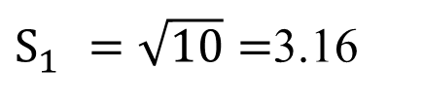
A 單位年齡變異數
$S_{1}^{2}=\frac{{\left(26−30\right)}^{2}+{\left(28−30\right)}^{2}+{\left(30−30\right)}^{2}+{\left(32−30\right)}^{2}+{\left(34−30\right)}^{2}}{5−1}=$10
也可用計算公式計算：
$S_{1}^{2}=\frac{1}{5−1}\left({26}^{2}+{28}^{2}+{30}^{2}+{32}^{2}+{34}^{2}−5∙{30}^{2}\right)=\frac{4540−4500}{4}$=10
A 單位年齡標準差
$S_{1}^{}=\sqrt{10}=$3.16

Slide 12

B 單位年齡變異數
$S_{2}^{2}=\frac{{\left(18−30\right)}^{2}+{\left(19−30\right)}^{2}+{\left(30−30\right)}^{2}+{\left(41−30\right)}^{2}+{\left(42−30\right)}^{2}}{5−1}=$132.5
B 單位年齡標準差
$$S_{2}^{}=\sqrt{132.5}=11.51$$

Slide 13
變異係數
一組觀測值的變異係數(coefficient of variation)是觀測值的標準差除以它們的平均數，主要用在單位不同或平均數不同的數個群體相對比較離散或變化量程度的衡量工具
母體變異係數
樣本變異係數

Slide 14
電腦操作-EXCEL
下列為NBA某球隊在10月、11月份的得分
請計算該球隊在10月份、11月份得分的全距、樣本變異數和樣本標準差？
月份 | 場次1 | 場次2 | 場次3 | 場次4 | 場次5 | 場次6 | 場次7 | 場次8 | 場次9 | 場次10 | 場次11 | 場次12 | 場次13 | 場次14
10月 | 102 | 95 | 142 | 117 | 121 | 128 | 101 | 133 | 117 | 120 | 107 | 141
11月 | 112 | 127 | 97 | 125 | 135 | 110 | 88 | 124 | 118 | 91 | 143 | 110 | 106 | 127

Slide 15
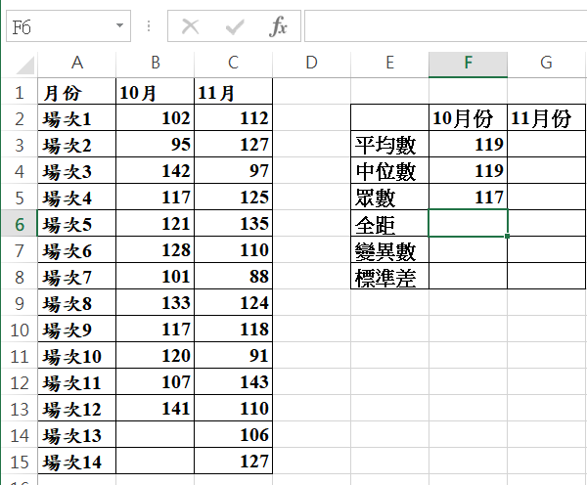
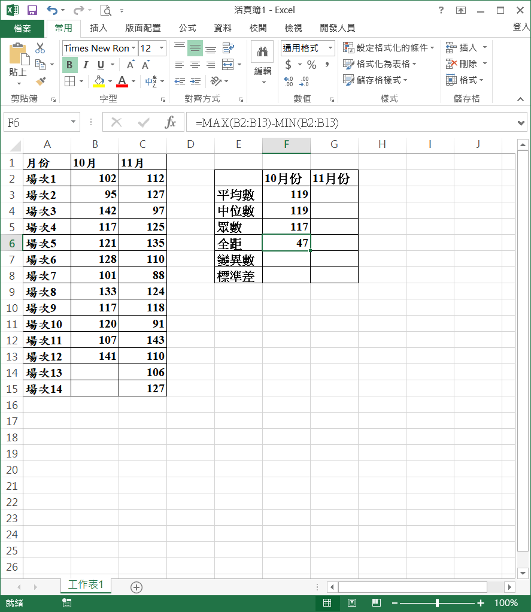
全距計算
2.利用公式列輸入公式計算
3.全距的計算等於數列中的最大值減去最小值，計算方式有二：
(1)先分別求出最大值和最小值，然後相減得全距
(2)在公式列直接輸入
=MAX(B2:B13)-MIN(B2:B13)
一樣可得全距為 47
其中B2:B13為資料筆數
1.選擇輸出計算結果的位址

Slide 16
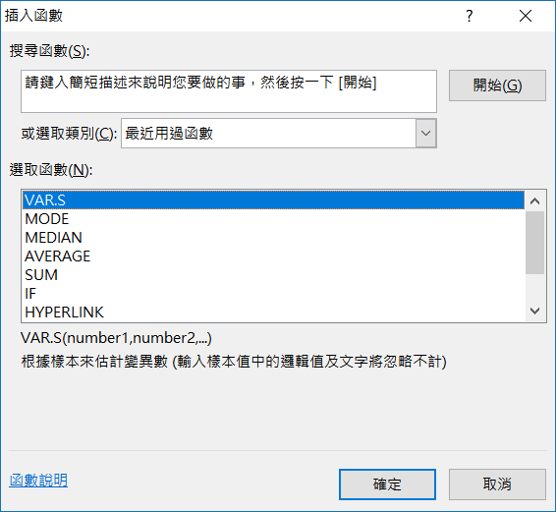
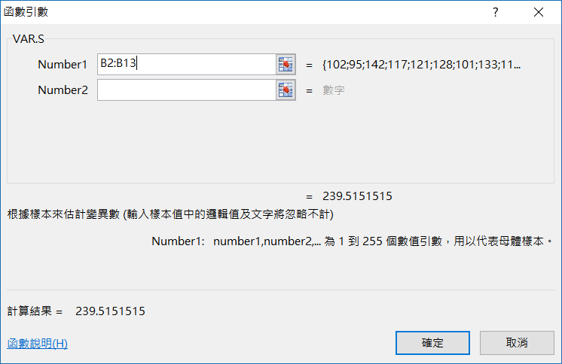
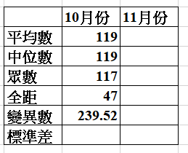
樣本變異數
2.利用函數功能計算
輸入或選擇 VAR.S
1.選擇輸出計算結果的位址
4.選擇所需計算的數列資料
5.計算樣本變異數

Slide 17
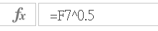
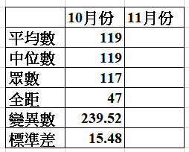
樣本標準差
方法一：根據樣本變異數開根號即可得
方法二：輸入STDEV.S
在公式列直接輸入
輸入或選擇 STDEV.S

Slide 18

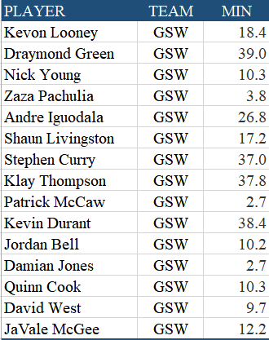

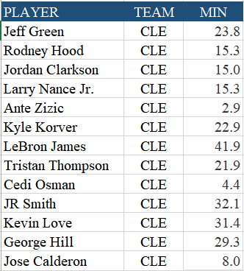
範例演練
試計算NBA 2017-18季後賽中，兩隊球員上場平均時間的分散情況：
1.變異數、標準差
2.變異係數

Slide 19
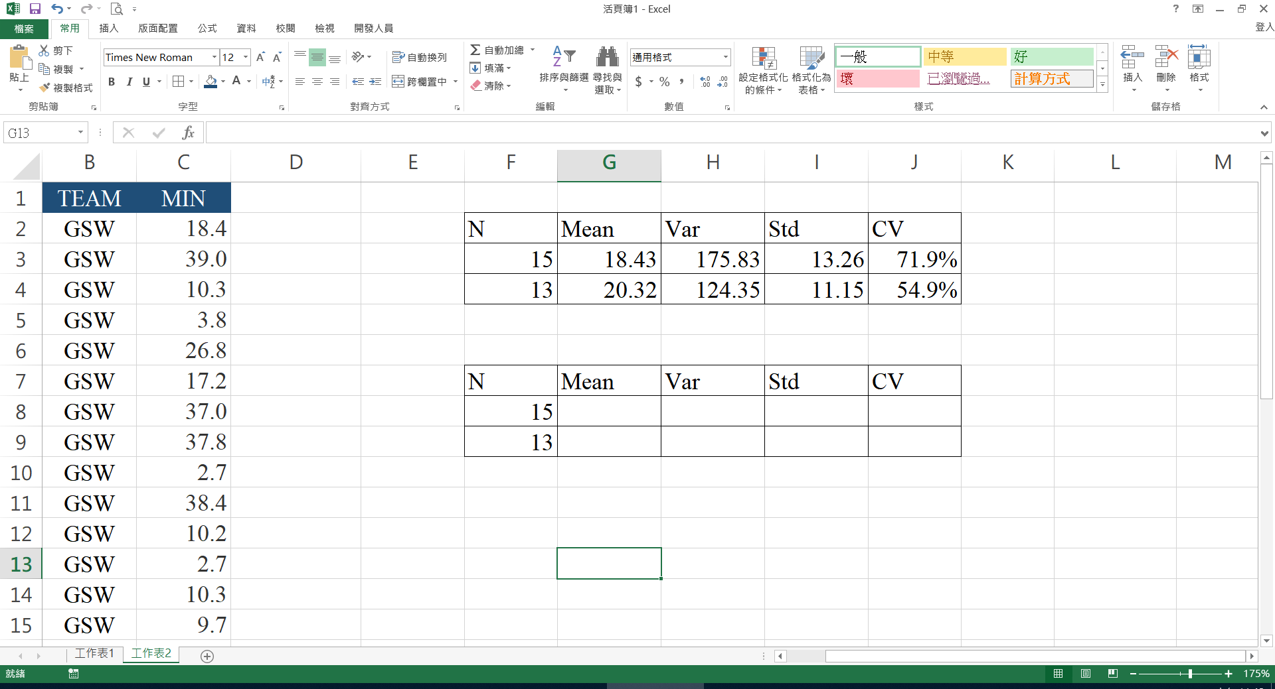
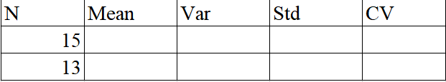
1.求平均數
在公式列輸入” =AVERAGE(範圍)”
GSW範圍 C2:C16
CLE 範圍 C18:C30
2.求變異數
在公式列輸入” =VAR.P(範圍)
GSW範圍 C2:C16
CLE 範圍 C18:C30
3.求標準差
在公式列輸入” =STDEV.P (範圍)
GSW範圍 C2:C16
CLE 範圍 C18:C30
4.求變異係數
變異係數=標準差/平均數
CV(GSW)=13.26/18.43
CV(CLE)=11.15/20.32
根據上場時間，勇士隊的球員上場時間差異相對較大，騎士隊的球員上場時間相對較平均。

Slide 20
謝謝聆聽

